Slide 1



ÂM NHẠC
KHỞI ĐỘNG

Slide 2

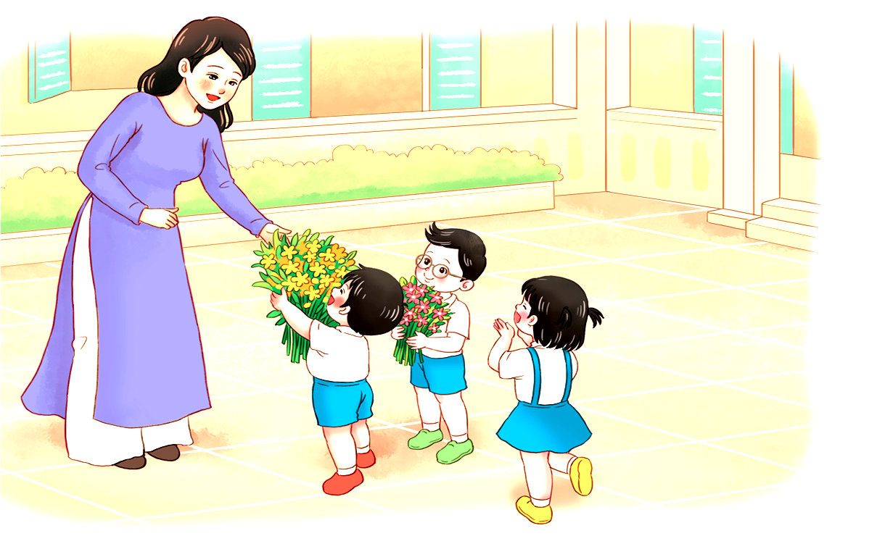
Tiết 11
Ôn tập đọc nhạc:
BAN NHẠC ĐÔ – RÊ - MI
Nghe nhạc:
NHỮNG BÔNG HOA NHỮNG BÀI CA

Slide 3

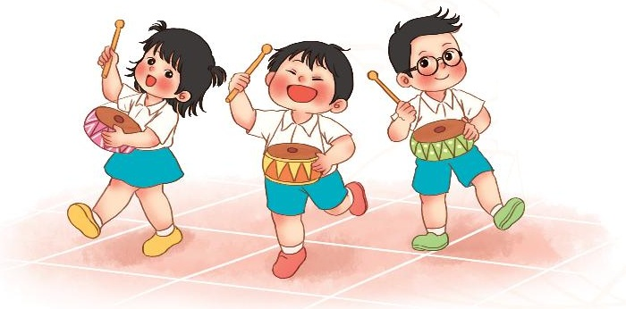
Ôn tập Đọc nhạc
BAN NHẠC ĐÔ – RÊ - MI

Slide 4

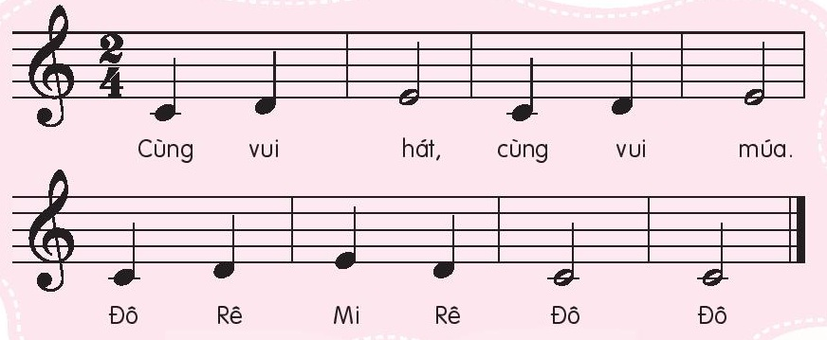
BAN NHẠC ĐÔ-RÊ-MI
Nghe giai điệu

Slide 5

ĐỌC NHẠC
THEO KÍ HIỆU BÀN TAY

Slide 6
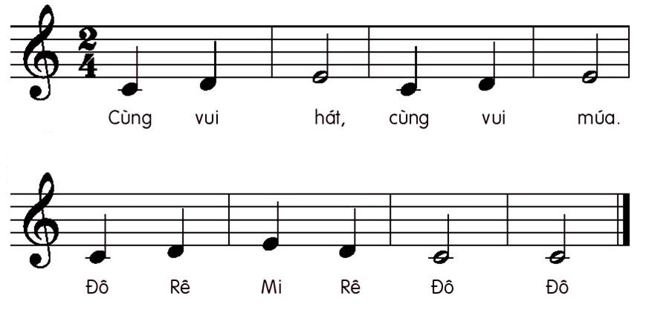


BAN NHẠC ĐÔ – RÊ - MI

Slide 7
ĐỌC NHẠC KẾT HỢP
VẬN ĐỘNG THEO NHỊP

Slide 8
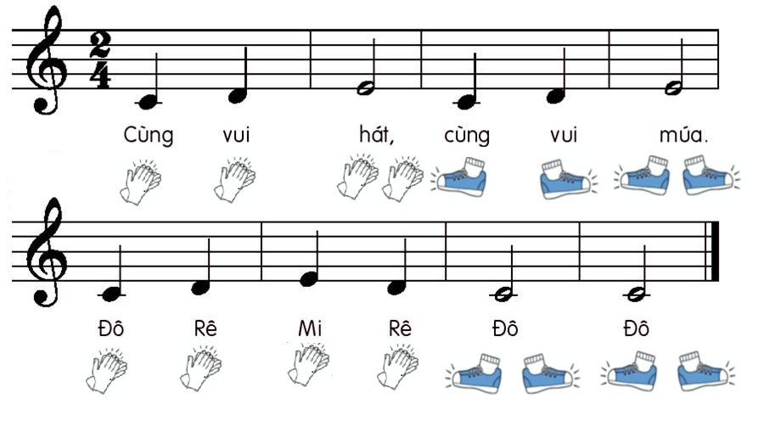
BAN NHẠC ĐÔ-RÊ-MI

Slide 9
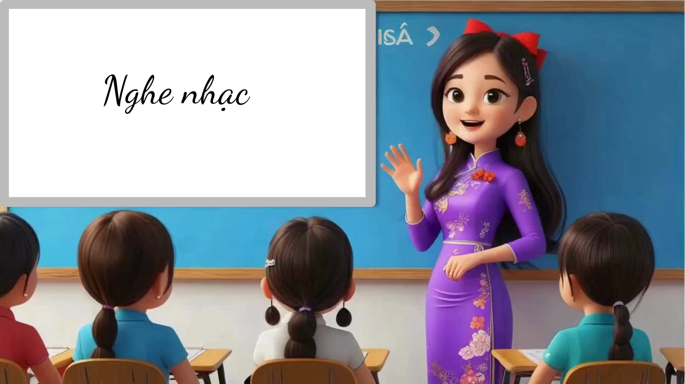

Slide 10
NGHE NHẠC
NHỮNG BÔNG HOA NHỮNG BÀI CA

Slide 11
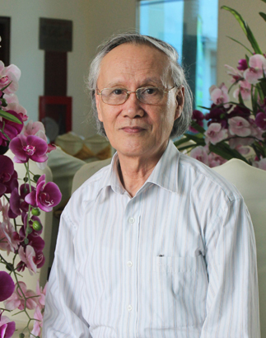
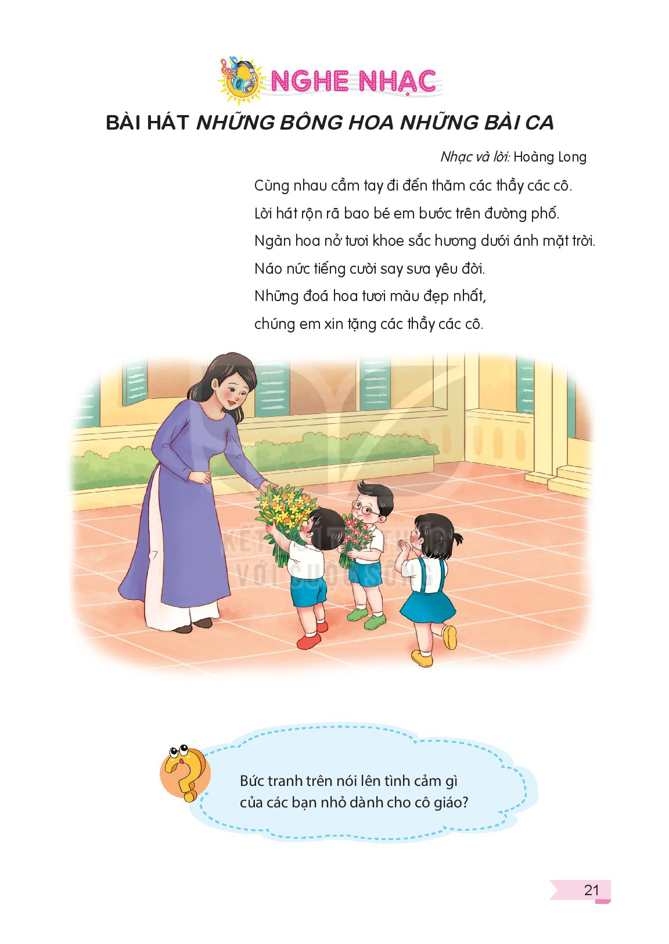
Nhạc sĩ: Hoàng Long

Slide 12
Nghe nhạc

Slide 13


NHỮNG BÔNG HOA NHỮNG BÀI CA
Hoàng Long
NGHE NHẠC
KẾT HỢP GÕ ĐỆM THEO NHỊP

Slide 15
GIÁO DỤC

Slide 16
Tiết 11
Ôn tập đọc nhạc:
BAN NHẠC ĐÔ – RÊ - MI
Nghe nhạc:
NHỮNG BÔNG HOA NHỮNG BÀI CA

Slide 17
